Slide 1
Mid Term Project#1
산업인공지능학과
2021254013
유대건

Slide 2
테스트 Image : 자동차 이미지 8 장
Code 실행환경 : PyCharm 2020.3.5(Community Edition)
OpenCV 버전 : 4.5.3
1. 번호판 인식
- 프로그램 실행 후 기본 Layout 윈도우 구성만 되어있는 창 표시
- Image Open 버튼을 누르면 지정된 경로에 jpg 파일만 보여지도록 파일 대화상자 출력
- 선택된 파일 Open 시 Image 가 Viewer 에 표시
- 다양한 크기의 이미지를 일괄 처리할 수 있도록 Resize
- Contour 를 감지할 수 있도록 grayscale 로 변환, bilateral filter 적용, canny edge detector 적용.
- 검출된 Contour 를 면적인 큰 것 위주로 정리하여 개수 축소.
- 원본 이미지에 Contour 를 합성하여 Target 영역이 검출 되었는지 확인
- Target 영역 추출 후 Viewer 아래에 번호판 이미지만 따로 출력

Slide 3
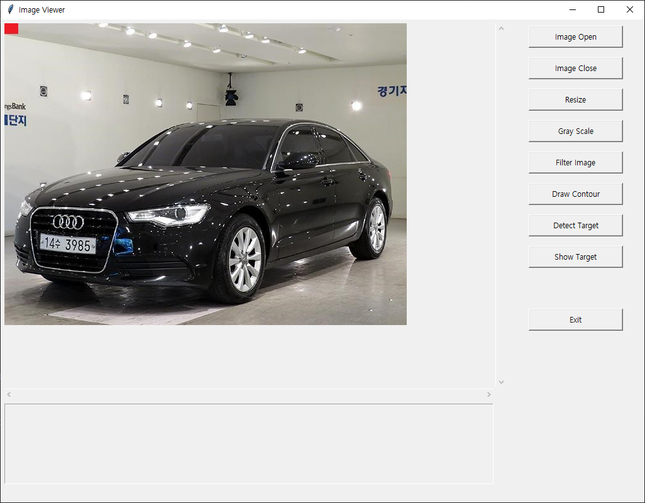
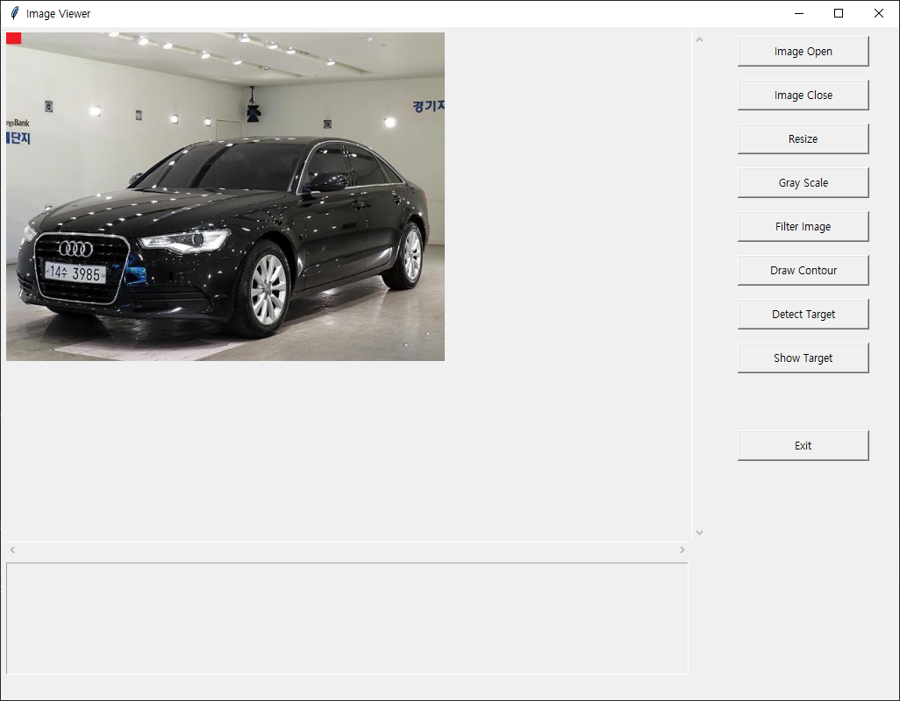
1. 차량 번호 인식 프로그램
원본 이미지 출력
이미지 Resize

Slide 4
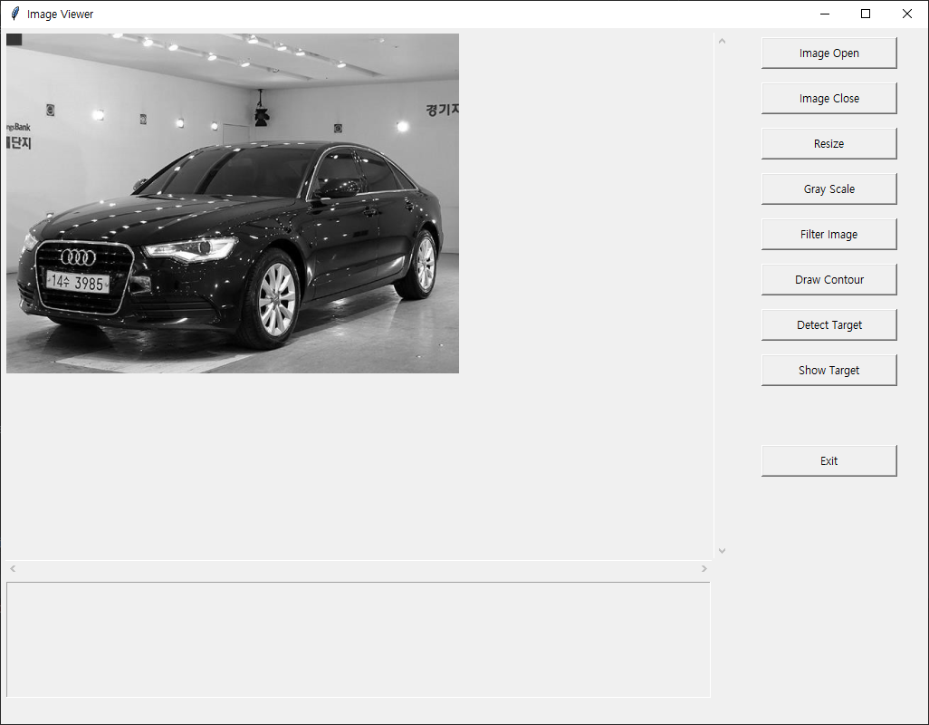
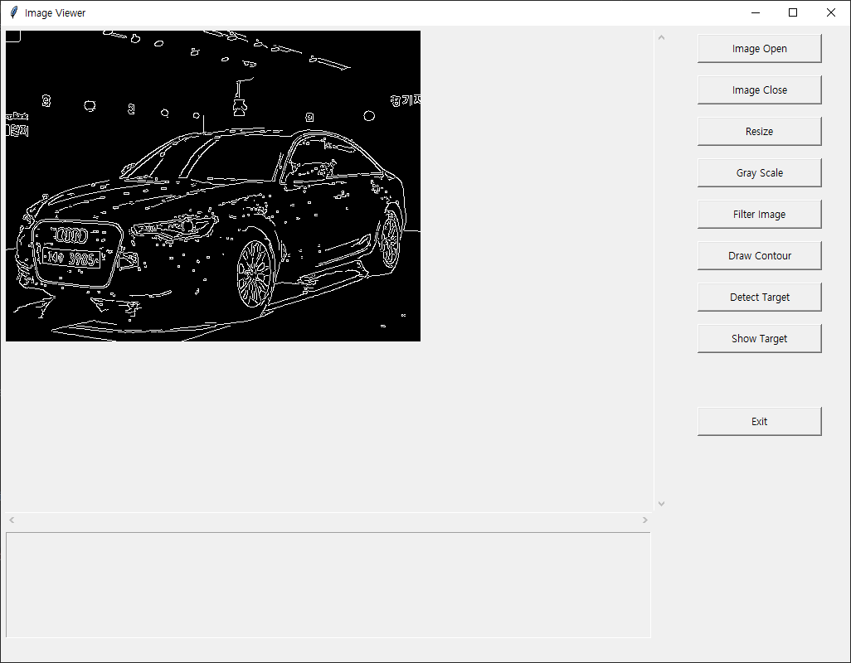
1. 차량 번호 인식 프로그램
Edge 처리를 위한 Gray Scale 변환
Color Noise 제거를 위해 Filtering 후 Canny Detector 적용

Slide 5
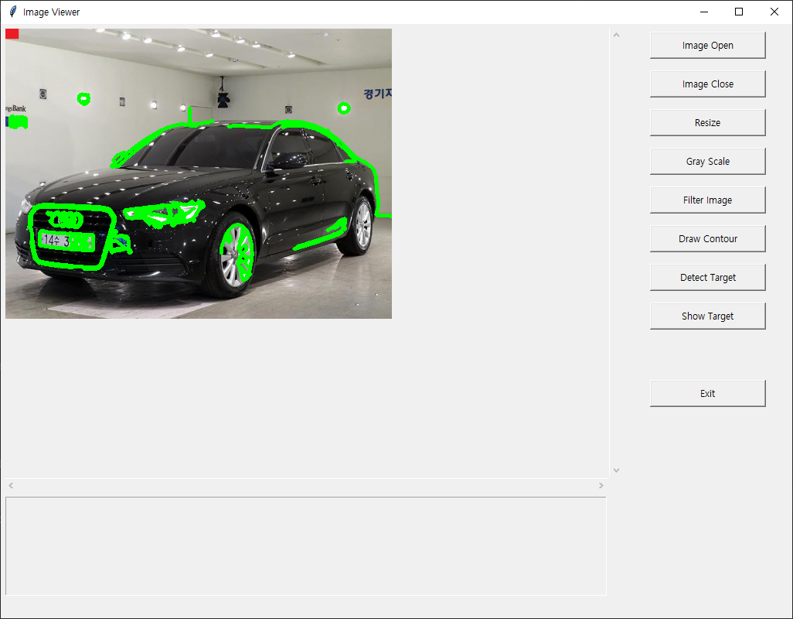
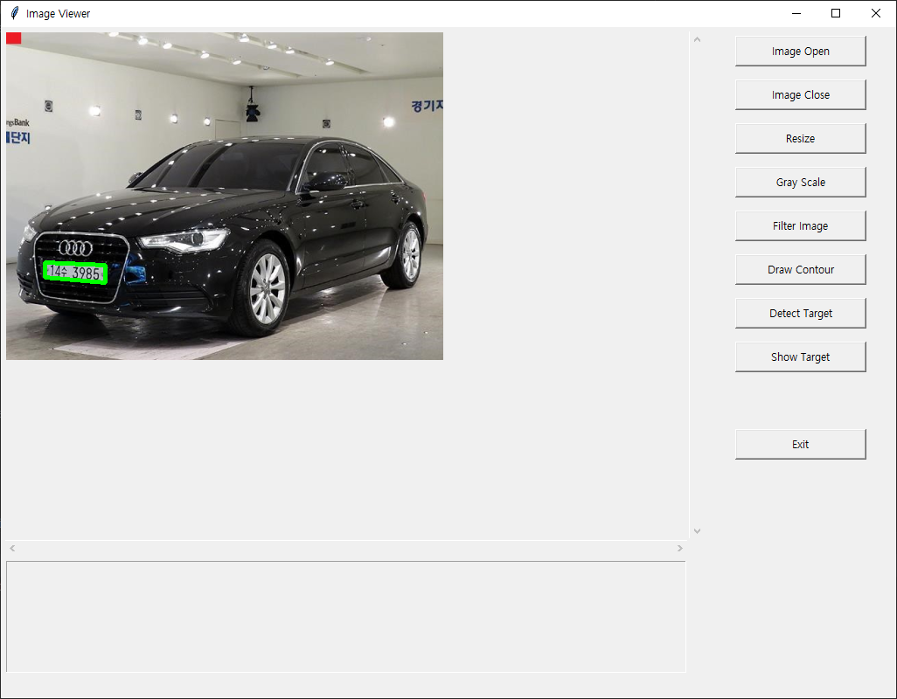
1. 차량 번호 인식 프로그램
검출된 Contour 의 확인을 위해 원본 이미지에 합성
검출된 Contour 의 사각형 영역을 계산하여 Target 영역 선택

Slide 6
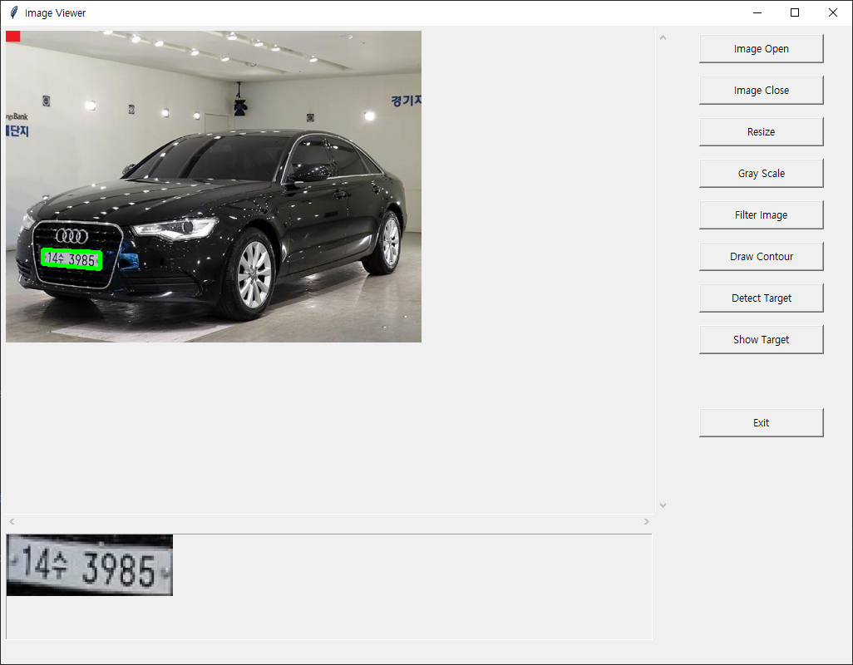
1. 차량 번호 인식 프로그램
결과 및 개선
모든 이미지에 Target 영역 검출이 적용되지 않음.
검출된 Contour 중 원하는 사각영역을 찾는 알고리즘 개선 필요.
이미지 Filtering 시 다양한 Filter 를 적용하여 명확한 Contour 가 검출되도록 개선 필요.
검출된 Target 이미지에서 Data 를 추출하여 메모리에 DB 화 작업 개선.
검출된 Target 영역 이미지를 복사하여 별도 창에 출력

Slide 7
감사합니다.

